Slide 1


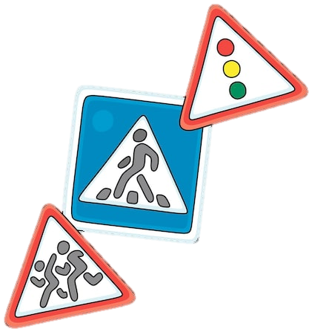
ГБОУ г. Москвы «Школа 777 им. Героя Советского Союза Е.В. Михайлова», дошкольный корпус №16
Интерактивное пособие
для детей 5-7 лет
«ПДД»
ПУСК
Автор: Сиджах Г.Д., воспитатель

Slide 2
ВЫБЕРИ ИГРУ
Дорожные знаки
Какой знак?
1
2
3
4
5
1
2
3
4
5
Вопросы на засыпку
Отгадай!
1
1
2
3
4
5
2
3
4
5
ССЫЛКИ
ВПЕРЕД
Автор работы: Сиджах Г.Д.

Slide 3
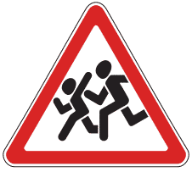

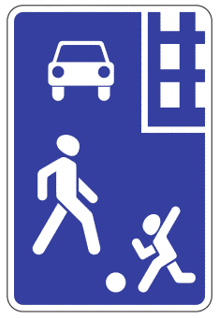
1
Какой из этих дорожных знаков называется «Внимание, дети!»
МЕНЮ
ВПЕРЕД
Автор работы: Сиджах Г.Д.

Slide 4



2
Найди знак «Подземный переход»
МЕНЮ
ВПЕРЕД
Автор работы: Сиджах Г.Д.

Slide 5



3
Найди знак «Железнодорожный переезд со шлагбаумом» – предупреждает о наличии впереди переезда через ж/д пути оборудованного шлагбаумом
МЕНЮ
ВПЕРЕД
Автор работы: Сиджах Г.Д.

Slide 6



4
Найди знак «Пункт медицинской помощи»
МЕНЮ
ВПЕРЕД
Автор работы: Сиджах Г.Д.

Slide 7



5
Найди знак «Скользкая дорога»
МЕНЮ
ВПЕРЕД
Автор работы: Сиджах Г.Д.

Slide 8




1
Найди предупреждающие знаки!
МЕНЮ
ВПЕРЕД
Автор работы: Сиджах Г.Д.

Slide 9

2
Какой это знак?
предупреждающий
запрещающий
МЕНЮ
ВПЕРЕД
Автор работы: Сиджах Г.Д.

Slide 10


3
Какой знак предупреждает о том, что водитель должен снизить скорость и быть готовым к внезапному появлению диких животных на дороге.
МЕНЮ
ВПЕРЕД
Автор работы: Сиджах Г.Д.

Slide 11








4
Найди запрещающие знаки!
МЕНЮ
ВПЕРЕД
Автор работы: Сиджах Г.Д.

Slide 12


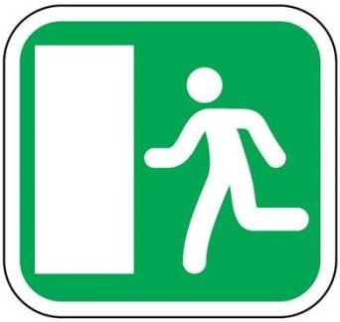

5
Найди знаки сервиса!
МЕНЮ
ВПЕРЕД
Автор работы: Сиджах Г.Д.

Slide 13
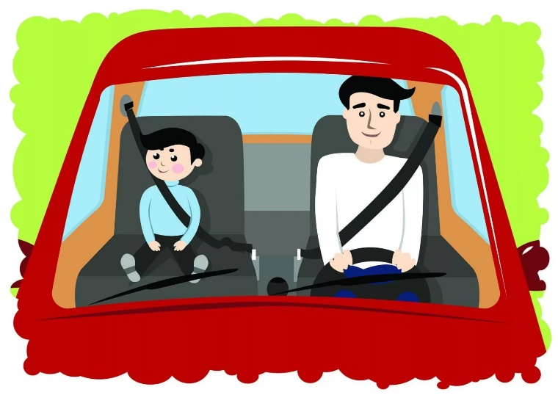
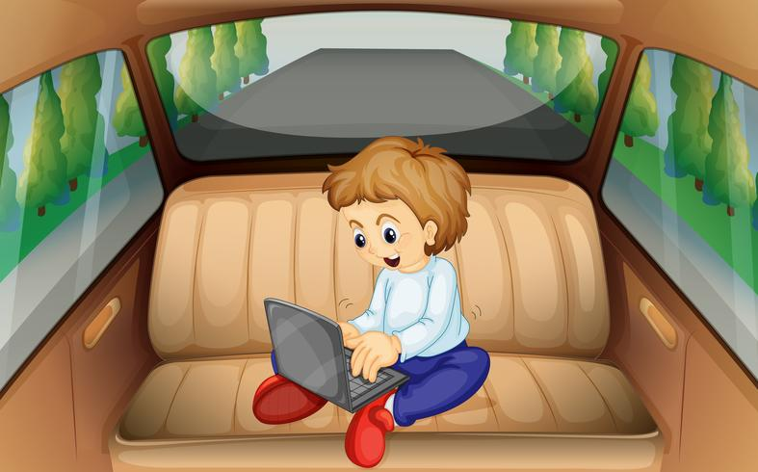
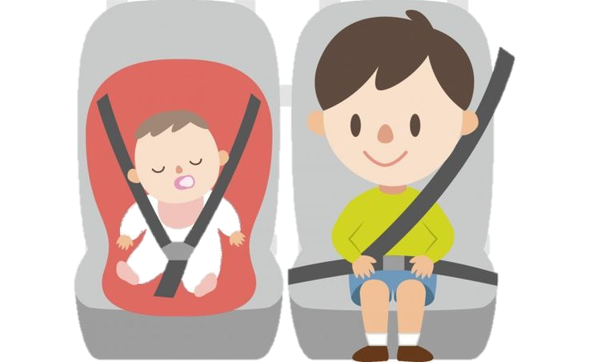
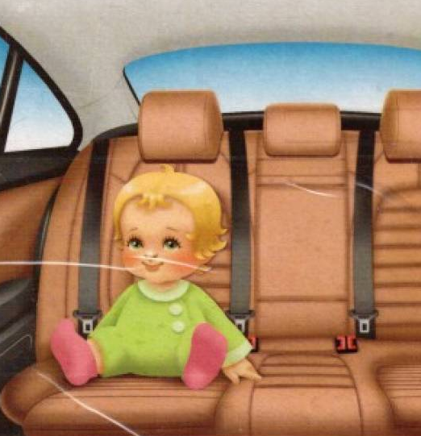
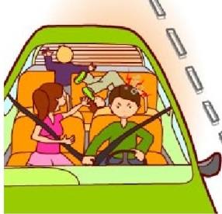
1
Найди картинки, на которых изображено нарушение правила поведения в машине!
МЕНЮ
ВПЕРЕД
Автор работы: Сиджах Г.Д.

Slide 14

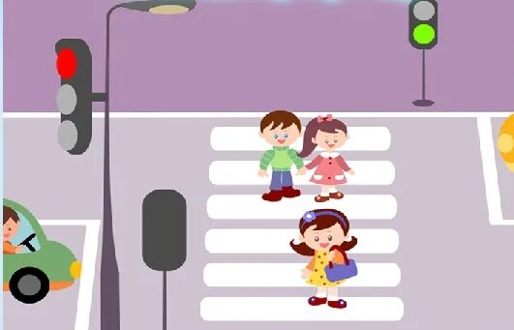
2
Где изображено правильное поведение при переходе дороги?
Как нельзя переходить дорогу (проезжую часть)?
МЕНЮ
ВПЕРЕД
Автор работы: Сиджах Г.Д.

Slide 15
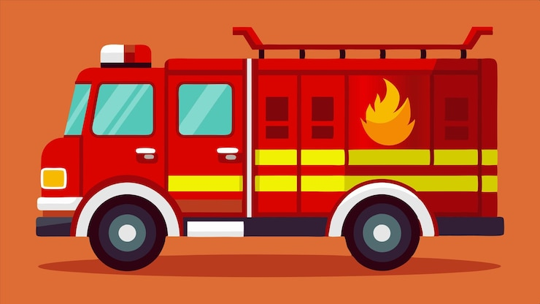


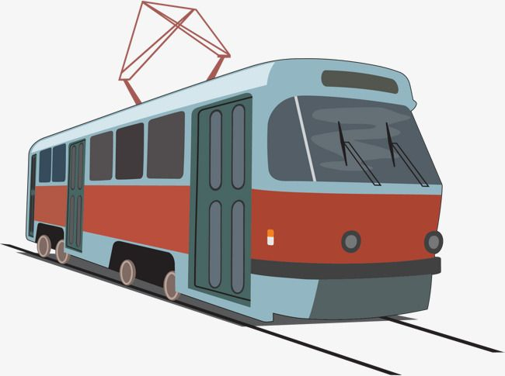
3
Каким машинам разрешается ехать на красный сигнал светофора?
МЕНЮ
ВПЕРЕД
Автор работы: Сиджах Г.Д.

Slide 16
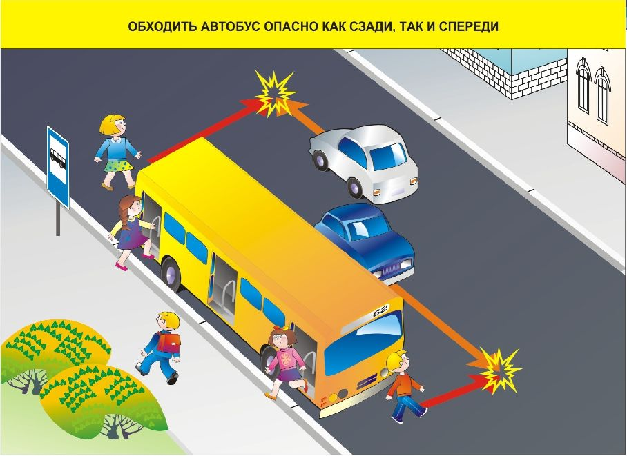
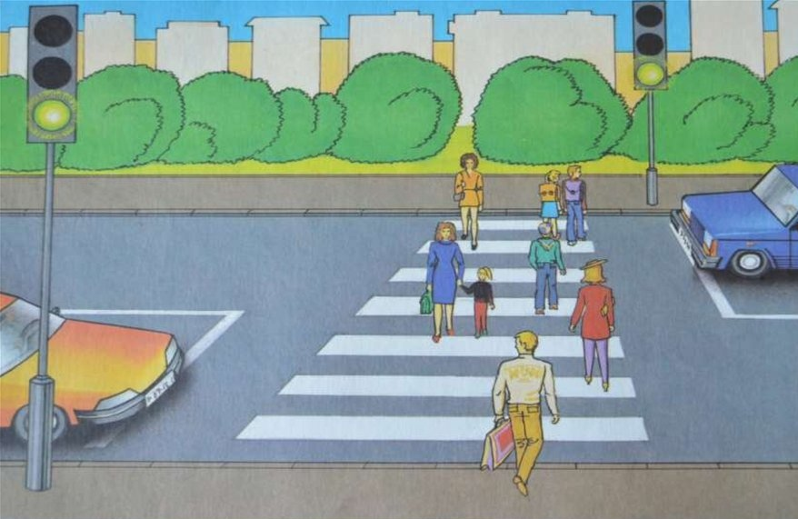
4
Как перейти на противоположную сторону, выйдя из автобуса? Найди изображение с правильным поведением на дороге!
МЕНЮ
ВПЕРЕД
Автор работы: Сиджах Г.Д.

Slide 17

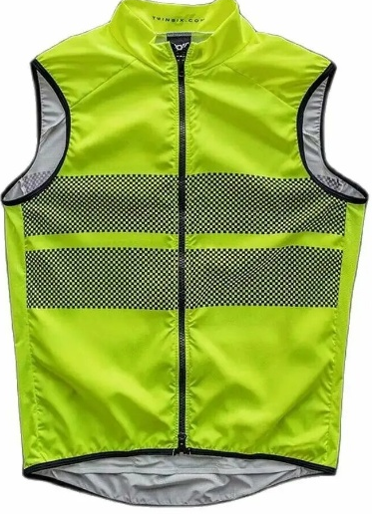

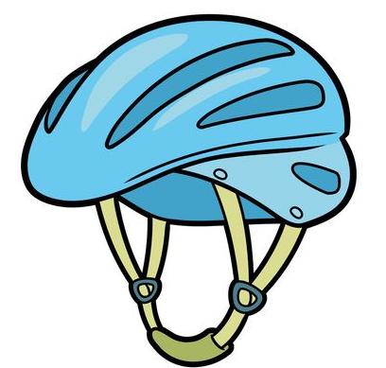
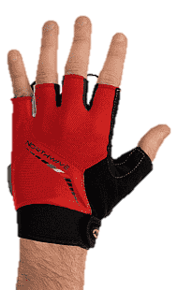
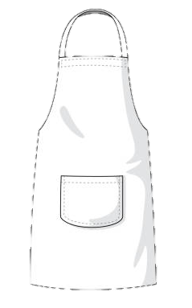
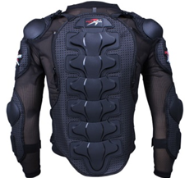
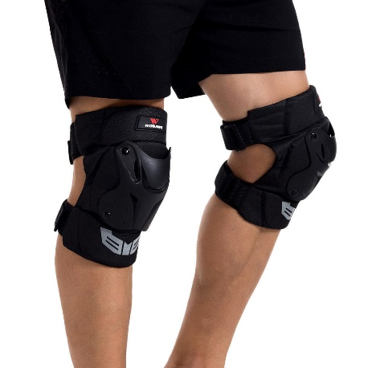
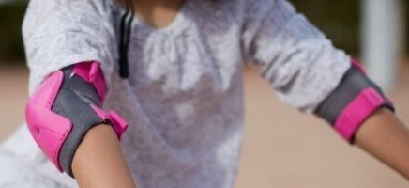
5
Какая экипировка должна быть при езде на велосипеде и самокате?
МЕНЮ
ВПЕРЕД
Автор работы: Сиджах Г.Д.

Slide 18
1
На какой мне ехать свет,
Чтобы не наделать бед?
МЕНЮ
ВПЕРЕД
Автор работы: Сиджах Г.Д.

Slide 19
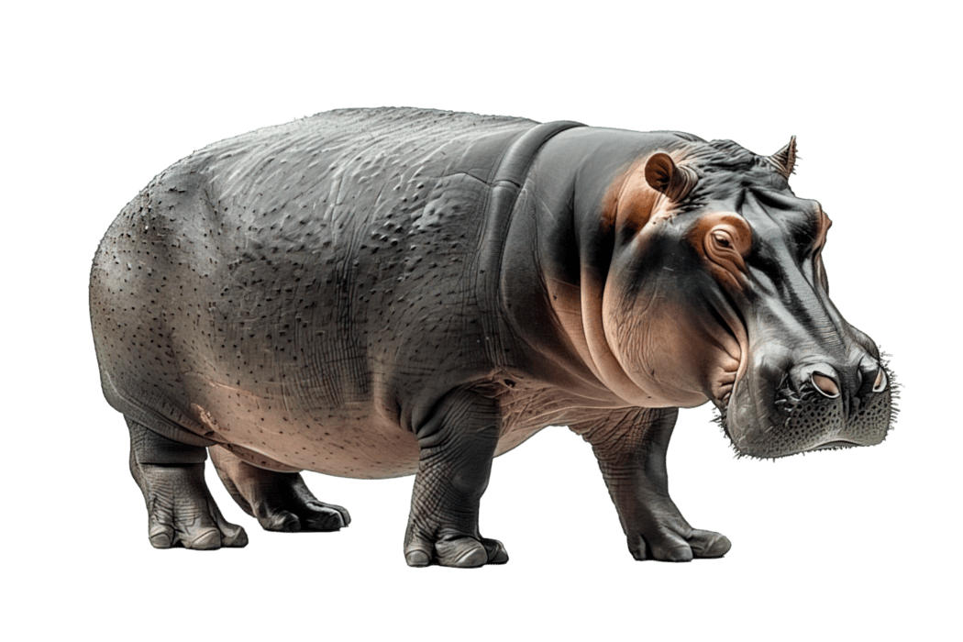

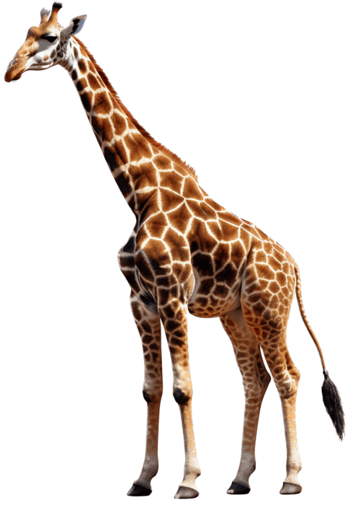
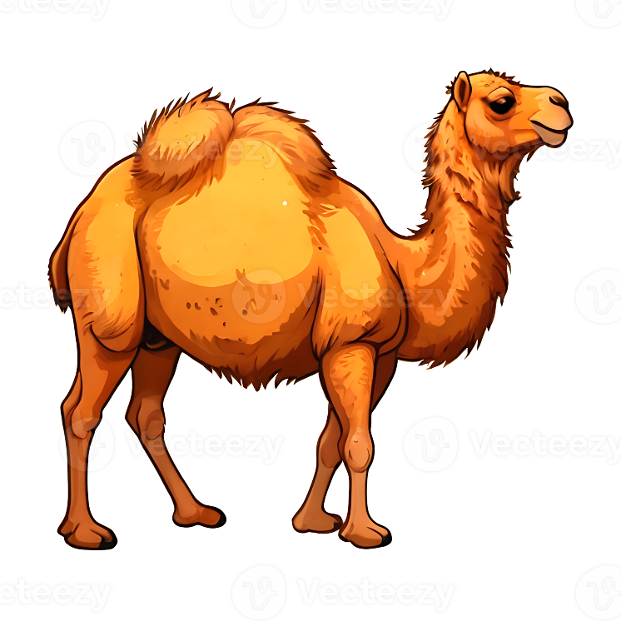
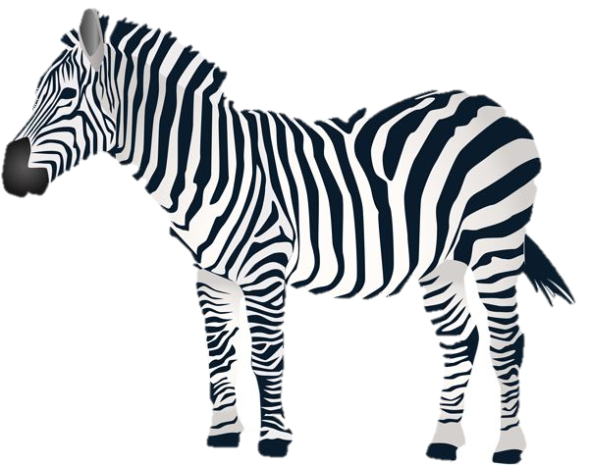
2
Какое животное мы вспоминаем, когда говорим про пешеходный переход?
МЕНЮ
ВПЕРЕД
Автор работы: Сиджах Г.Д.

Slide 20
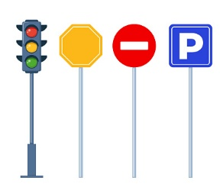
3
На обочинах стоят,
Молча с нами говорят.
Всем готовы помогать.
Главное – их понимать.
ОТВЕТ
МЕНЮ
ВПЕРЕД
Автор работы: Сиджах Г.Д.

Slide 21

4
ОТВЕТ
С тремя глазами живет,
По очереди мигает,
Как мигнет —
Порядок наведет.
МЕНЮ
ВПЕРЕД
Автор работы: Сиджах Г.Д.

Slide 22


5
Я в кругу с обводом красным,
Это значит — тут опасно!
Тут, поймите, запрещенье
Пешеходного движенья.
МЕНЮ
ССЫЛКИ
Автор работы: Сиджах Г.Д.
Автор работы: Сиджах Г.Д.

Slide 23
Источники
(интернет – ресурсы):
Изображения и описание дорожных знаков: https://www.autonews.ru/news/67d931959a79471b521e3de2
Иллюстрации: https://yandex.ru/images/search?lr=213&source=serp&stype=image&text=пдд%20картинка%20детская
Загадки: https://deti-online.com/zagadki/zagadki-po-pravilam-dorozhnogo-dvizhenija/
МЕНЮ
Автор работы: Сиджах Г.Д.

